Slide 1
Guía de captura SIGI - Sistema Integral de Gestión de la Información
Coordinación de Investigación
1 de Julio de 2024

Slide 2
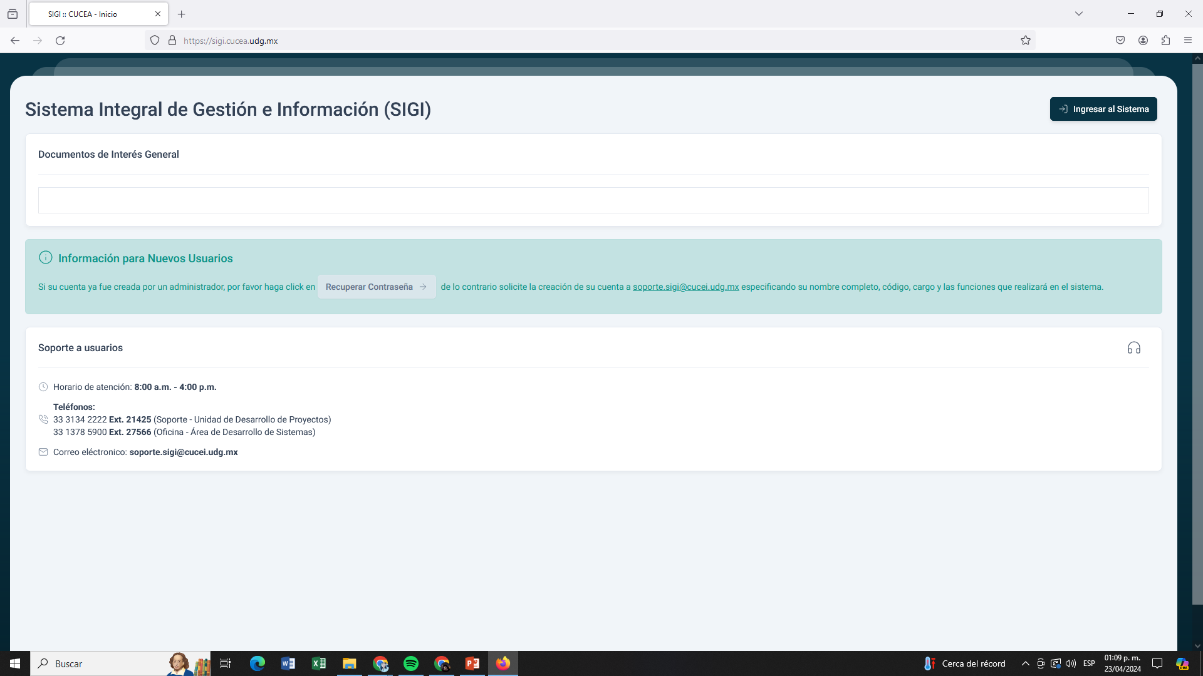
INGRESO
El acceso será mediante la página http://sigi.cucea.udg.mx
Dar click en el botón para recuperar contraseña

Slide 3
INGRESO
Ingresar su correo institucional y dar click en el botón enviar enlace.

Slide 4
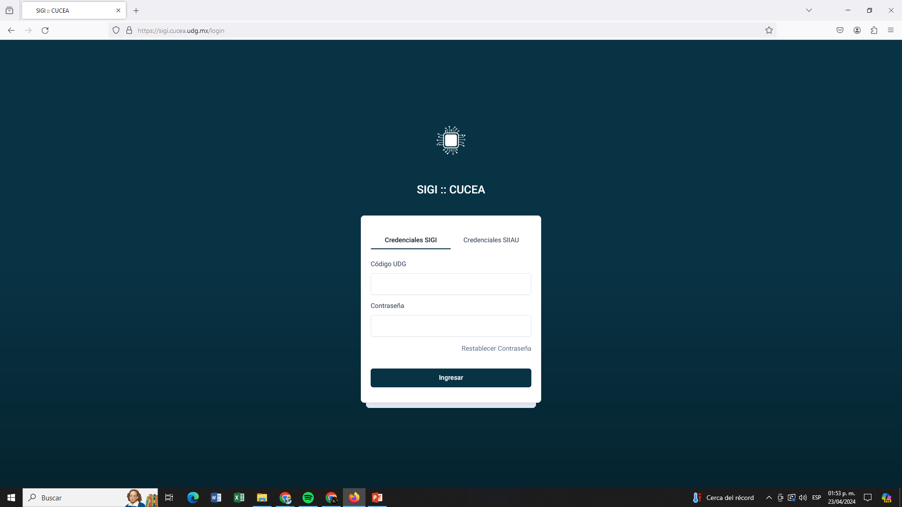
INGRESO
Capturar su código y contraseña (proporcionada mediante correo electrónico)
Los investigadores que tenían contraseña el año pasado, pueden ingresarla.

Slide 5
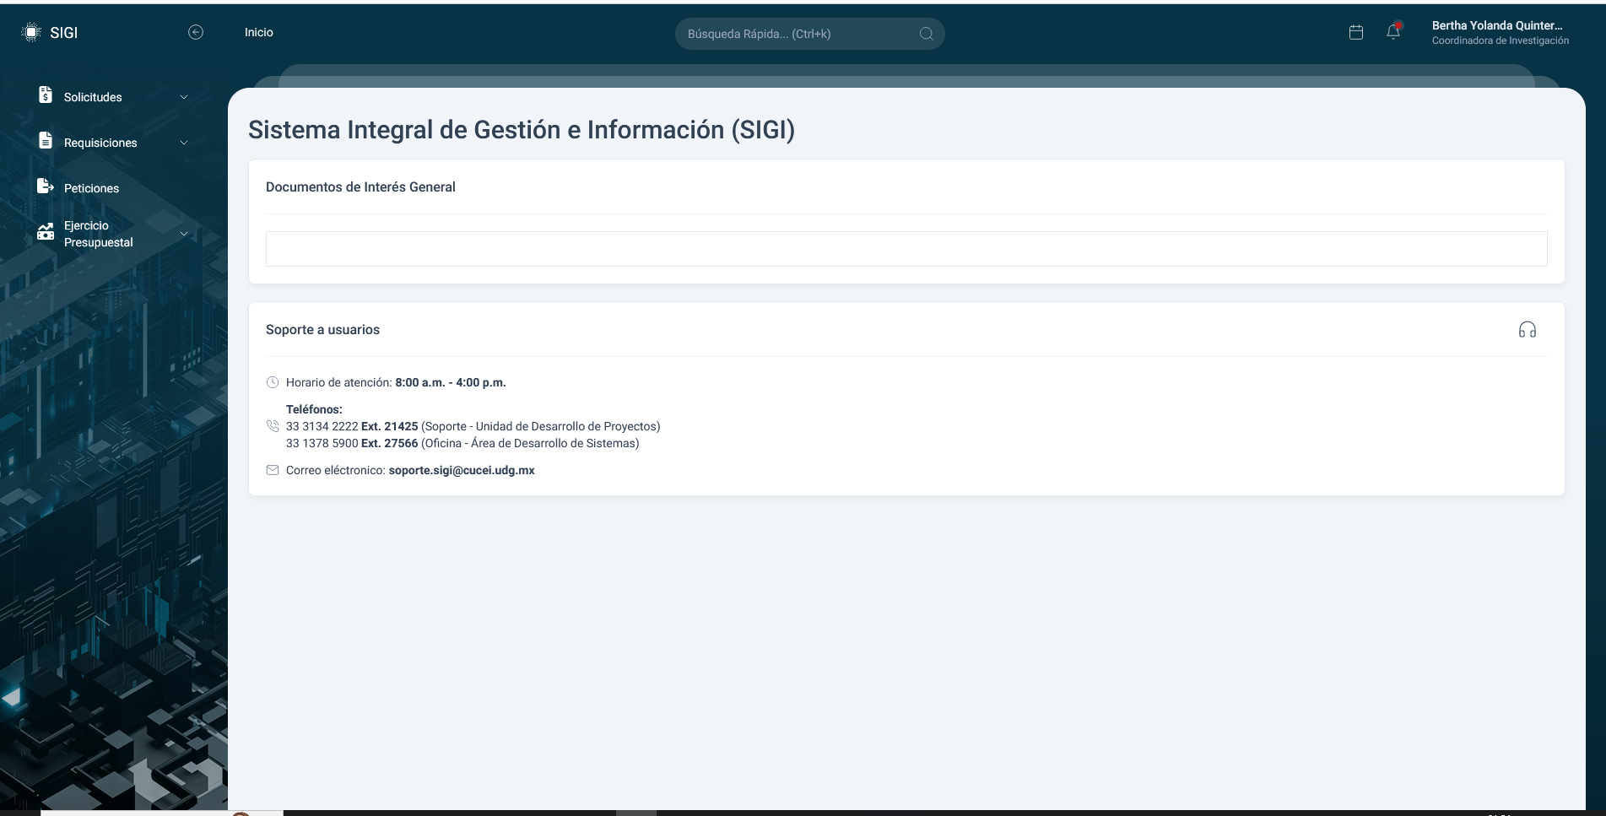
REQUISICIONES
Después de ingresar se desplegará del lado izquierdo un menú con las diferentes opciones
Ingresar al menú
Requisiciones

Slide 6
REQUISICIONES CREAR NUEVA
Seleccionar la opción crear Requisición
Llenar los campos de acuerdo a la compra

Slide 7
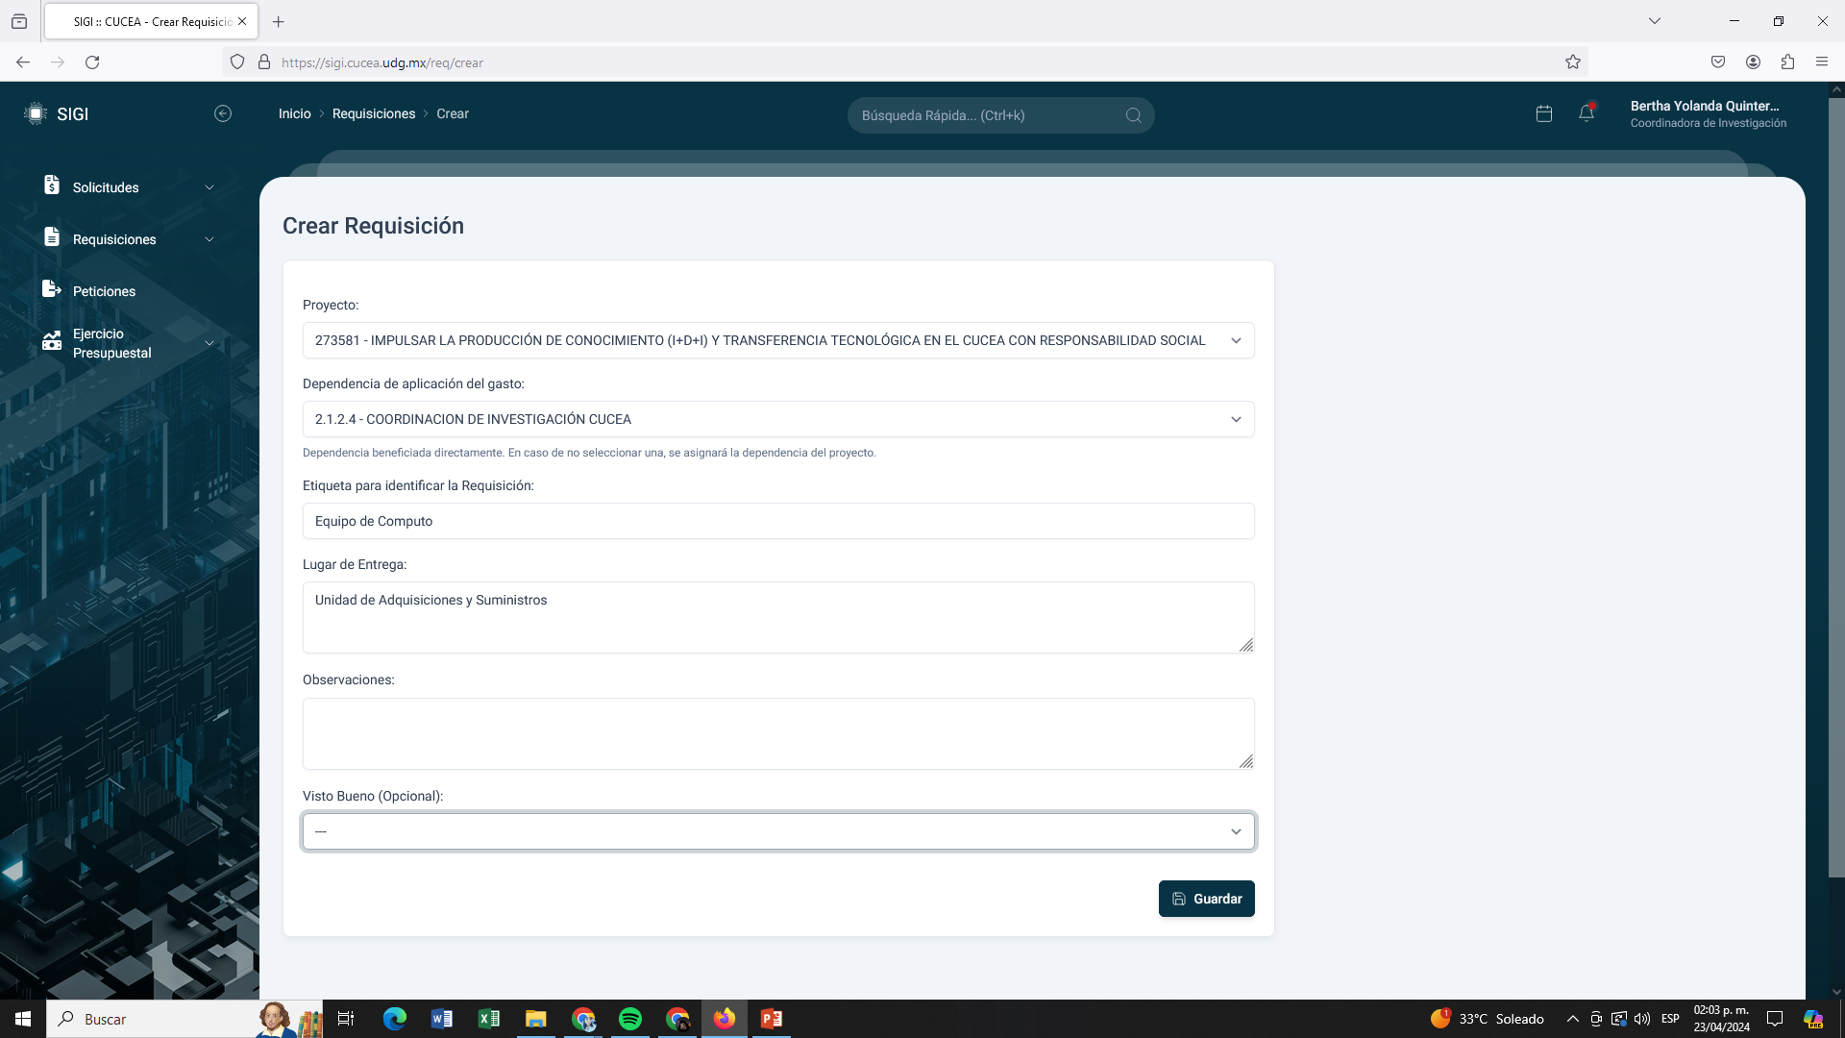
DATOS GENERALES PROYECTO P3e
Dependencia de aplicación del gasto: Departamento de adscripción
Etiqueta: breve descripción de la compra
(Consultar Anexo de Etiquetas diapositiva 8)

Slide 8
ANEXO DE ETIQUETAS
Materiales de Oficina (papelería)
Consumibles (Tóner, Memorias USB, Cables)
Equipo de Computo (CPU, Computadora Portátil)
Equipo Fotográfico (Cámaras Fotográficas)
Servicio Editorial (Título del libro) (diseño, edición, maquetación, impresión y acabado)
Mobiliario (Sillas, escritorios, archiveros, mesas, gabinetes)

Slide 9
DATOS GENERALES
Lugar de entrega: Unidad de Adquisiciones y Suministros

Slide 10
DATOS GENERALES
Observaciones: En caso de que existan, puede escribirse el área o departamento al que está adscrito el investigador o especificaciones de la compra.
Visto Bueno:
NO CAPTURAR Vo. Bo.
Dar clic en guardar

Slide 11
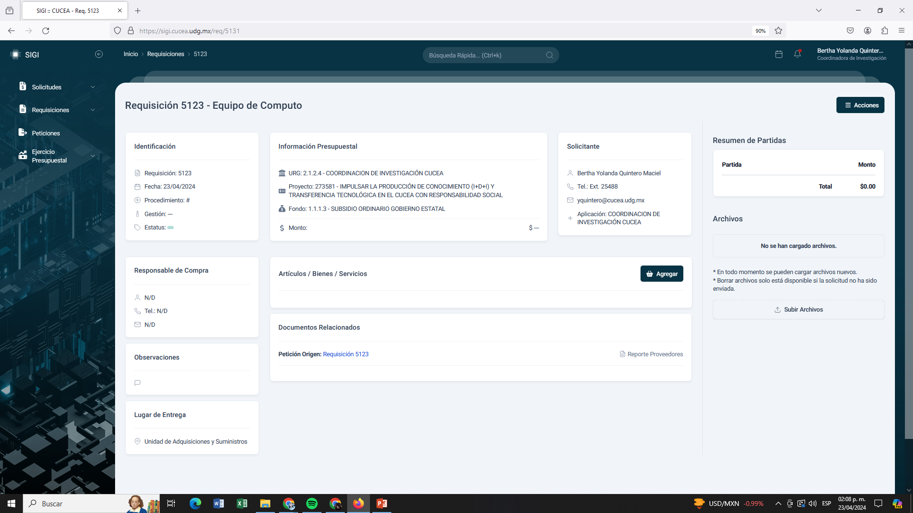
DATOS GENERALES
Después de realizar la captura de la información, se despliega una ventana con los
datos generales de la solicitud.

Slide 12
AGREGAR ARTÍCULOS
Seleccionar la opción

Slide 13
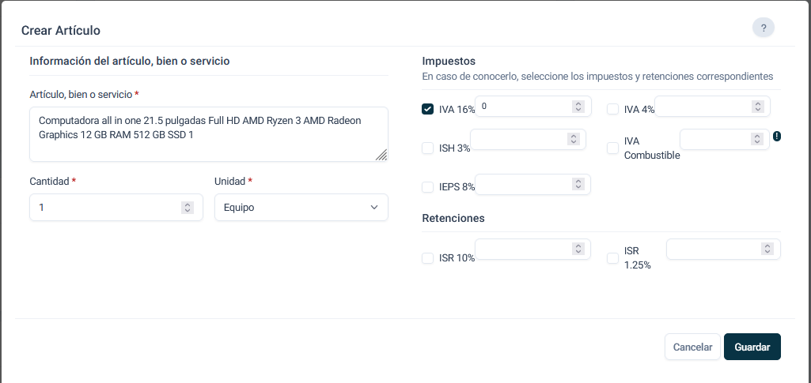
CAPTURA DE ARTÍCULOS
Realizar la captura del artículo: Cantidad (# de unidad) y Unidad (pieza, equipo, caja, servicio)

Slide 14
CAPTURA DE ARTÍCULOS
Tener en cuenta lo siguiente:
Se deberá realizar una requisición por etiqueta.
No mezclar artículos, como papelería con equipo de cómputo.
Solo capturar una opción por artículo.
Guardar

Slide 15
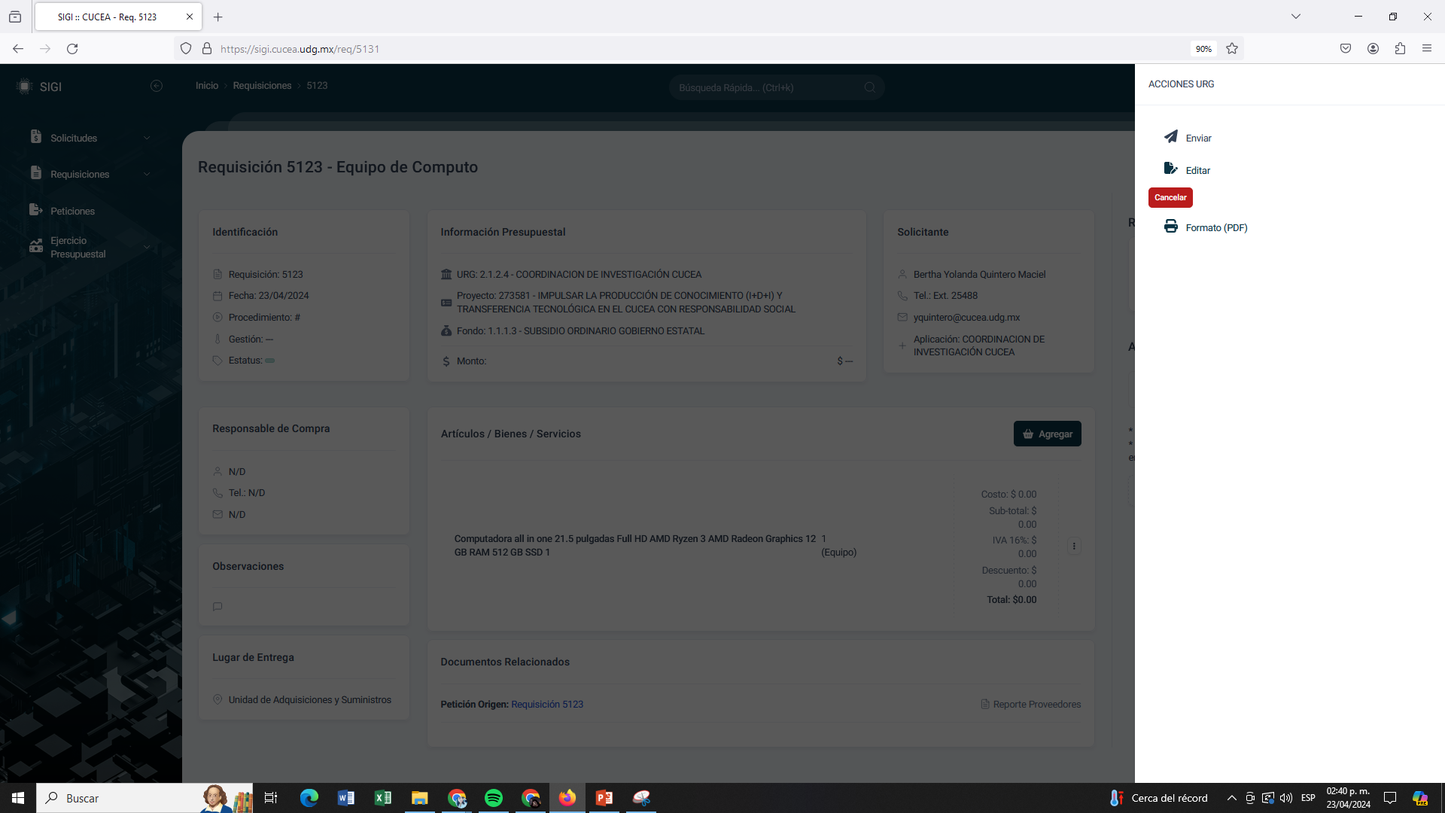
CAPTURA DE ARTÍCULOS
Al terminar la captura seleccionar la opción
luego
Se imprime el comprobante en el icono

Slide 16
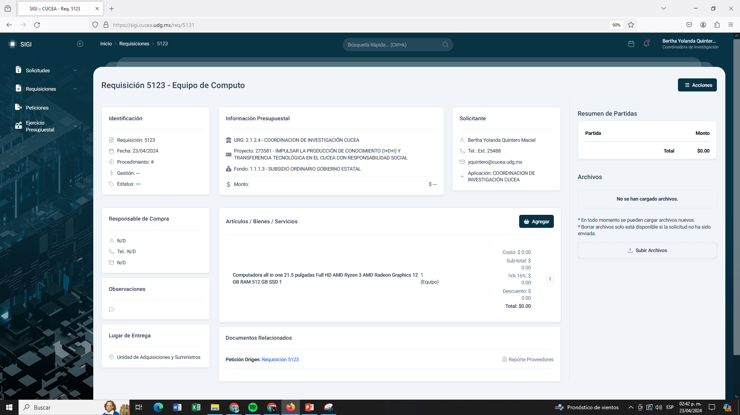
ARCHIVOS
En el apartado ARCHIVOS se pueden adjuntar cualquier archivo relacionado con el artículo solicitado, cotizaciones, imágenes del producto, etc.

Slide 17
ENVIAR
Al enviar la requisición aparece el mensaje REQUISICIÓN ENVIADA CON ÉXITO
El formato impreso de Requisición, así como el Oficio de Justificación deberá entregarse con firma AUTÓGRAFA del Investigador a la Unidad de Adquisiciones, con la Lic. Lupita Hernández, en un horario de 9am – 2pm.

Slide 18
FORMATO DE REQUISICION
Firma AUTÓGRAFA del investigador

Slide 19
CONTACTO
Coordinación de Investigación
Dra. Ana Cecilia Godínez López coordinvestigacion@cucea.udg.mx
Unidad de Adquisiciones
Lic. María Guadalupe Hernández Navarro
adquisiciones.suministros@cucea.udg.mx
Coordinación de Finanzas:
Lic. Eva Hipolito Rocha evahr@cucea.udg.mx
Lic. María del Refugio Ramírez mramirez@cucea.udg.mx

Slide 20
FIN
Gracias por su atención

